Slide 1
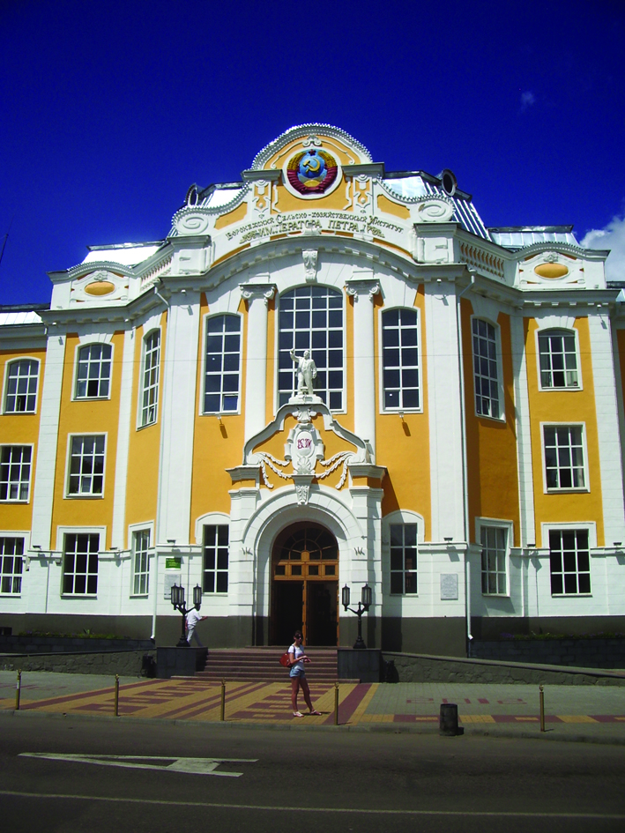
Образование и культура Воронежской области
Урок 24.
www.край36.рф

Slide 2
Образование и культура Воронежской области
Вспомните
Кого из деятелей культуры, науки и образования, родившихся, живших или работавших в Воронежской области, вы знаете?
Академия искусств в Воронеже

Slide 3
Образование и культура Воронежской области
Наука
Воронеж – крупный научный центр России. Большую научную работу по разным направлениям ведут вузы Воронежа.
В городе 8 научно-исследовательских институтов (НИИ).
Есть они и в области: Рамонь, Таловский район, Россошь.
Анроуниверситет (бывший СХИ)
старейший вуз Воронежа
(основан в 1913 году)

Slide 4
Образование и культура Воронежской области
Наука
С Воронежской областью связаны имена крупных учёных, живших и работавших у нас: почвоведа К. Д. Глинки (1867-1927), биологов К. К. Сент-Илера (1866-1941), Б. А. Келлера (1874-1945), геолога А. А. Дубянского (1880-1974), историка В. П. Загоровского (1925-1994), конструктора-оружейника С. И. Мосина (1849-1902), химика А. В. Думанского (1880-1967), хирурга Н. Н. Бурденко (1876-1946), лесовода Г. Ф. Морозова (1867-1920), географа Ф. Н. Милькова (1918-1996) и многих других.
Памятник конструктору-оружейнику
С.И. Мосину, изобретателю
трёхлинейной винтовки,
в г. Рамонь

Slide 5
Образование и культура Воронежской области
Образование
Воронеж давно известен в нашей стране и за рубежом как ведущий образовательный центр. Большая часть вузов и среднеспециальных учебных заведений области находится в Воронеже.
В городе 17 государственных и муниципальных вузов, также есть негосударственные вузы и филиалы, 43 среднепрофессиональных учебных заведения. В них обучается свыше 60000 человек.
В Воронежской области 851 школа (2012-13 у.г.). Из них 249 городских и 602 сельских.
Педагогический университет

Slide 6
Образование и культура Воронежской области
Главный корпус ВГУ
Техникум строительных технологий
Университет инженерных технологий
Музыкальный колледж им. Ростроповичей

Slide 7
Образование и культура Воронежской области
Культура
Воронежская область – признанный культурный центр России.
Здесь одним из первых в России появился театр.
Воронежский цирк лишь на два года моложе Московского цирка на Цветном бульваре.
В городе два зоопарка.
Пингвины в Воронежском
океанариуме

Slide 8
Образование и культура Воронежской области
Культура
Воронежская земля – родина поэтов и писателей:
А. В. Кольцова (1809-1842),
И. С. Никитина (1824-1861),
И. А. Бунина (1870-1953),
С. Я. Маршака (1887-1964),
А. П. Платонова (1899-1951).
Художников Н. Н. Ге (1831-1894),
И. Н. Крамского (1837-1887).
Здесь родился основатель Русского народного хора М. Е. Пятницкий (1864-1927).
Литературный некрополь
могилы А.В. Кольцова и
И.С.Никитина

Slide 9
Образование и культура Воронежской области
Памятник И.А. Бунину
Памятник М.Е. Пятницкому
Памятник А.П. Платонову
Памятник И.С. Никитину

Slide 10
Образование и культура Воронежской области
Культура
В Воронежской области немало памятников архитектуры, памятных досок, памятников знаменитым землякам.
В Воронежской области около 870 библиотек. В них находится приблизительно 16 млн. экземпляров книг и журналов.
В Воронеже вещает 17 радиостанций, имеются воронежские представительства 8 телеканалов, издаётся 44 газеты.
Областная библиотека
имени И.С.Никитина

Slide 11
Образование и культура Воронежской области
Музеи
В Воронежской области 17 музеев. Их посещает около полумиллиона человек в год.
Крупнейший в области, Воронежский краеведческий музей с филиалами) существует с 1894 года.
Среди других можно выделить музей-диораму в Воронеже, Воронежский областной художественный музей им. И. Н. Крамского, музей эпохи палеолита в селе Костёнки (Хохольский район), Острогожский и Борисоглебский краеведческий музей и другие.
Областной краеведческий музей

Slide 12
Образование и культура Воронежской области
Фрагменты экспозиции областного краеведческого музея

Slide 13
Образование и культура Воронежской области
Театры
В Воронеже 7 профессиональных театров, которые посещает около 400 тыс. зрителей в год.
В городе работают театр оперы и балета, Театр драмы им. А.В. Кольцова, Кукольный театр, Камерный театр.
С 1882 года работает стационарный цирк, названный именем дрессировщика Анатолия Леонидовича Дурова.
Театр драмы имени А.В. Кольцова

Slide 14
Образование и культура Воронежской области
Культурные события
Культурная жизнь Воронежа богата событиями. Ежегодно с 2011 г. проходит Международный Платоновский фестиваль искусств. Проводятся фольклорные фестивали: «Цветущая яблоня» (Острогожский район), «На Троицу» (Новоусманский район), «Песни над Доном» (Верхний Мамон), «Фестиваль русского кваса» (Панино), «На родине М. Е. Пятницкого» (Таловский район) и другие. Любителей бардовской музыки собирают фестивали «Рамонский родник» и «Парус надежды».
Выступление фольклорного коллектива

Slide 15
Образование и культура Воронежской области
Вопросы
Чем можно доказать, что Воронеж является одним из ведущих научных и культурных центров страны?
Кто из известных деятелей науки и культуры жил в Воронежской области?
Какие вузы есть в Воронеже?
Назовите крупнейшие музеи Воронежской области.
Расскажите о воронежских театрах?
©www.край36.рф

Slide 16
Образование и культура Воронежской области
Творческие задания
Перечислите достопримечательности, имеющиеся в вашем населённом пункте, в окрестностях школы. Есть ли здесь улицы, названные именами знаменитых земляков?
Какие музеи, театры, культурные и образовательные учреждения есть в вашем населённом пункте? Какие, по вашему мнению, необходимо открыть?
©www.край36.рф

